Slide 1
智启题库
面向高校真实教学场景的 AI 驱动智能题库与个性化学习平台
让每一次出题、作答与复盘，都沉淀为可行动的教学依据
中国国际大学生创新大赛 · 项目答辩
团队名称：题策云学智能题库开发团队 指导老师：徐维祥 负责人：高雪松
AI 生成

Slide 2
目录
CONTENTS
01
基于市场调研的项目背景与痛点分析
高校题库的真实困境
02
解决方案及项目概述概述
三端协同的教学闭环平台
03
核心技术创新
网络流组卷 · 难度自适应 · AI评阅 · 学习分析
04
系统架构设计
前后端分离 · 双大模型 · MVC分层
05
功能实证展示
学生端 · 教师端 · 管理员端
06
竞争优势与应用推广
差异化壁垒与落地路线
07
团队介绍与未来规划
分工协作与演进方向
AI 生成
2

Slide 3
基于市场调研调研的项目背景与痛点分析
01 RESEARCH
核心发现：高校题库市场存在显著供需缺口，教学闭环产品稀缺
高校题库使用现状
市场规模与增长
需求验证数据
• 78% 教师认为组卷耗时是最大痛点
• 2024年中国教育信息化市场 5,800+ 亿元
• 调研覆盖 3+ 高校、80+ 教师、350+ 学生
• 65% 学生认为练习缺乏针对性
• 在线题库与练习平台年增速 15%+
• 91% 教师期望 AI 辅助组卷与评阅
• 82% 高校缺乏统一学情分析平台
• 高校数字化教学渗透率持续提升
• 87% 学生期望个性化练习推荐
来源：项目团队实地调研（详情见项目书）
来源：公开行业报告（详情见项目书）
来源：项目团队问卷调研（详情见项目书）
AI 生成
4

Slide 4
社会与商业价值
01 RESEARCH
让题库真正进入教学现场，释放教师精力，赋能学生成长
教育公平
教师减负
• 优质题库资源跨校共享，缩小差距
• 组卷效率提升 80%+（多约束自动化）
• 统一标准降低课程建设门槛
• 主观题评阅效率提升 60%+（AI辅助）
• 支持多科目、多难度层级覆盖
• 学情分析自动化，告别手工统计
学生受益
数据价值
• 个性化学习路径，因材施教
• 教学数据持续沉淀，形成数据飞轮
• 难度自适应，稳定在最近发展区
• 支撑教学改革与课程优化决策
来源：项目团队试点数据（详情见项目书）
• 错题归集 + AI答疑，精准巩固
AI 生成
• 校级教学质量洞察报告输出
19

Slide 5
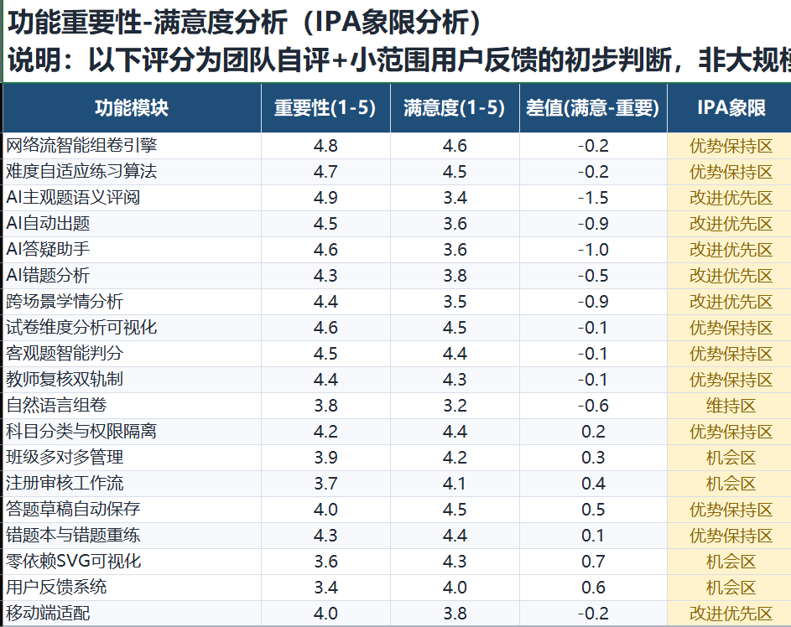
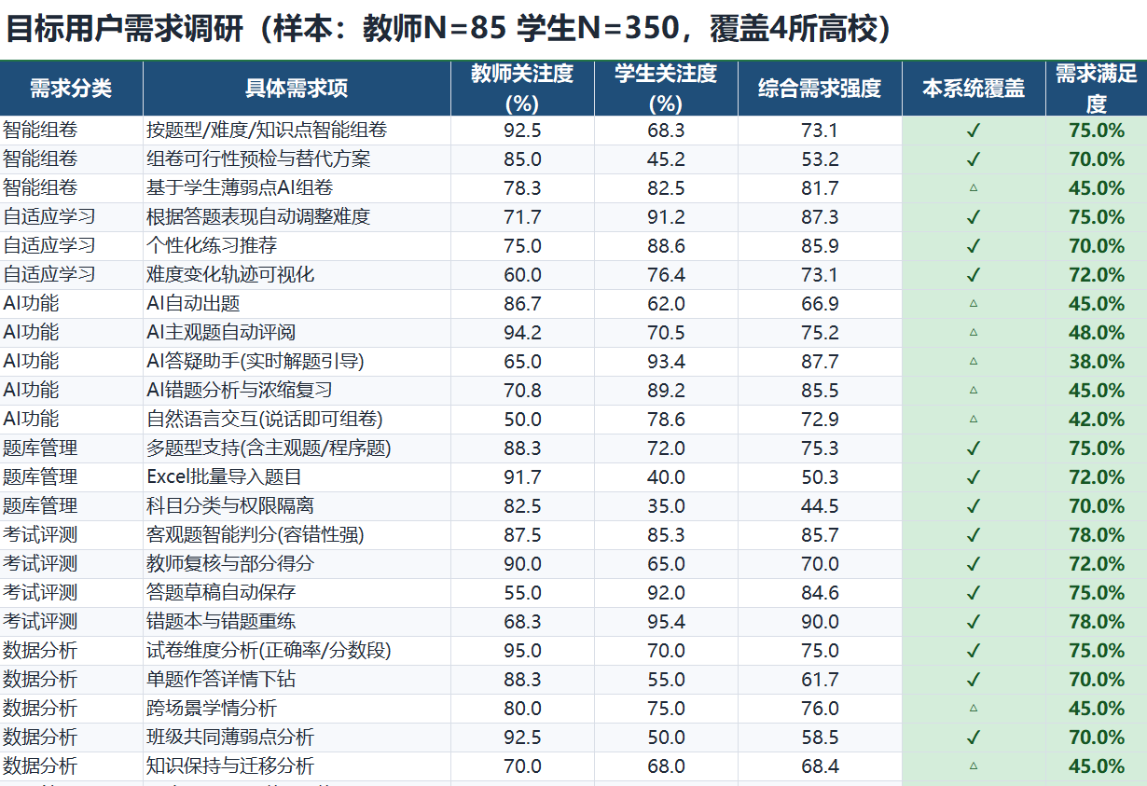
目标用户调研的数据展示
01 RESEARCH
来源：项目团队问卷调研（详情见项目书）
AI 生成

Slide 6
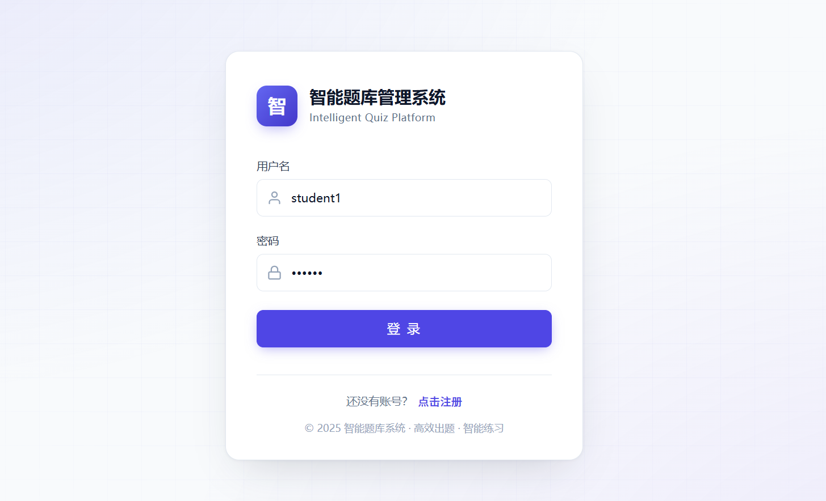
走进题策云学智能体库
02 SHOW
02 show
AI 生成

Slide 7
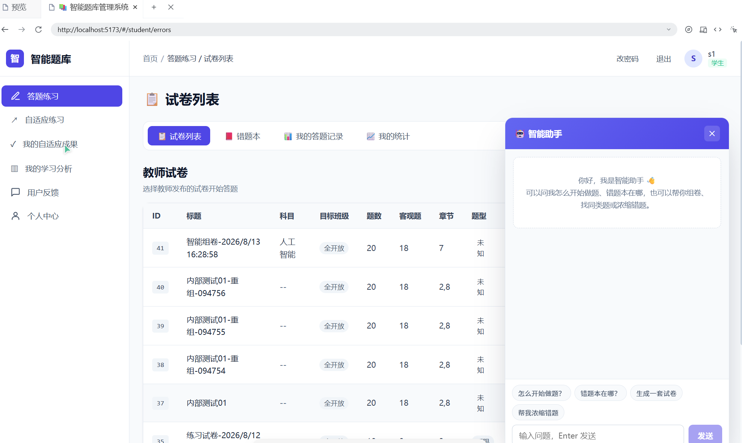
02 show
AI 生成

Slide 8
解决方案概述
02 SOLUTION
学生端
练得更准
教师端
教得更省
管理员端
管得更稳
试卷练习 · 6种题型
题库管理 · Excel导入
用户管理与权限分配
自适应难度练习
多约束智能组卷
注册审批闭环
错题本与错题重练
AI自动出题与入库
全局题库与学情数据
个人学习分析画像
试卷分析与学情总览
系统运行治理
AI答疑与智能助手
主观题复核与班级管理
科目级数据隔离
共同底座：统一题库 · RBAC权限控制 · 学习数据中台 · 可解释AI评阅 · 教师最终决策
AI 生成
4

Slide 9
创新一：基于网络流最大流的智能组卷
03 INNOVATION
网络流模型示意
问题建模
源点 S
将「题型×难度」二维约束下的最优题目分配建模为二分图最大流问题
容量 = 题型配额
算法实现
判断
单选
多选
填空
简答
程序
采用 Edmonds-Karp 算法（BFS增广路）求解最大流
容量 = 题库库存
流=3
入门
简单
中等
困难
挑战
源点 → 题型节点 → 难度节点 → 汇点 的四层网络
容量 = 难度配额
约束不可行时自动生成最多4套替代方案
汇点 T
选题策略：优先覆盖更多知识点 + 低频题目优先
BFS 增广路求最大流 → 各「题型×难度」单元格的最优分配量
AI 生成
5

Slide 10
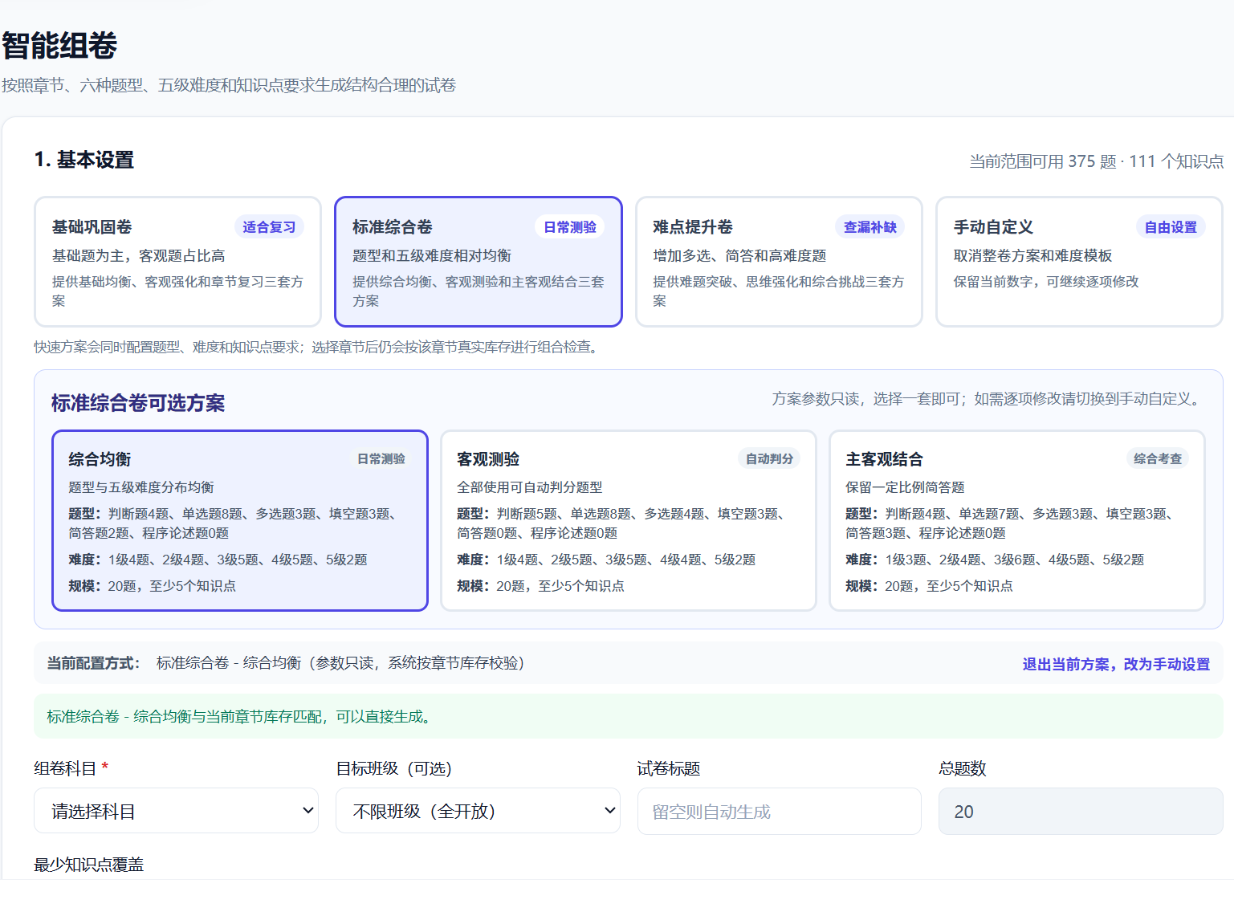
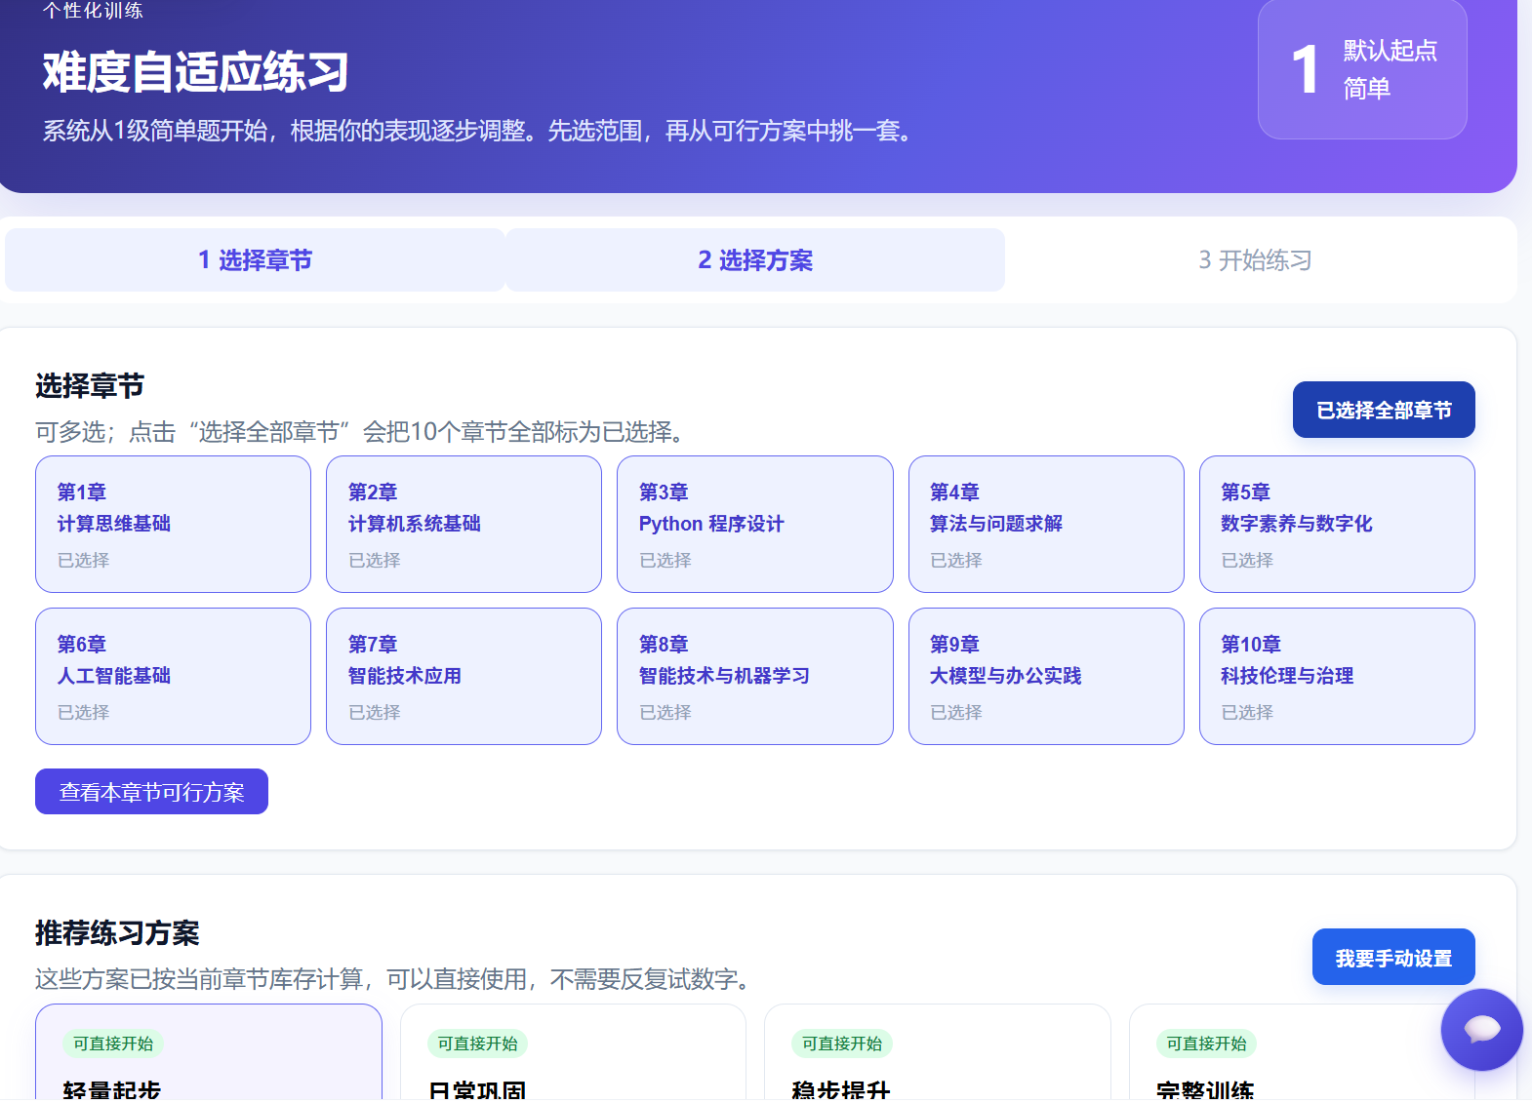
智能组卷页面展示
03 INNOVATION
AI 生成

Slide 11
创新二：逐题难度自适应算法
03 INNOVATION
难度变化轨迹示例
1
滑动窗口机制
基于最近5题正确率判断，避免单题偶然波动
5 挑战
预热期（<5题不调整）
2
双信号确认
↑确认升级
冷却期
4 困难
连续两次触发同方向才调整，防止难度抖动
3 中等
↓确认降级
冷却期
3
冷却期保护
调整后3题内不再调整，稳定学习体验
2 简单
4
阈值控制
正确率≥80%升难度，≤40%降难度
1 入门
✓
✓
✗
✓
✓
✓
✗
✗
✗
✗
✓
✓
✓
✓
5
5级难度体系
题目序号 →
答对
答错
入门→简单→中等→困难→挑战，边界保护
因材施教：答对自动升级，答错自动降级，稳定在「最近发展区」
AI 生成
6

Slide 12
创新三：AI主观题语义评阅 + 双大模型架构
03 INNOVATION
双大模型协作架构
智谱 GLM-4-flash
+
DeepSeek-chat
出题 · 组卷 · 答疑 · 评阅 · 弱点分析
智能对话 · 错题浓缩 · 同类题推荐 · 功能导航
主观题AI语义评阅流程
学生提交
主观题答案
GLM-4 语义
等价判断
要点匹配
评分维度分析
四级评判
正确/部分/错误/复核
教师复核
修正成绩
matchedPoints
missingPoints
errors
安全降级
已覆盖要点
遗漏要点
事实错误
AI不可用→转人工复核
覆盖填空题、简答题、程序论述题三种题型 · temperature=0.1 保证评判一致性 · 人机协同闭环
AI 生成
7

Slide 13
创新四：多维度学习画像与个性化分析
03 INNOVATION
核心分析指标
学生视角 · 我的学习分析
• 综合正确率得分环
掌握度评分
(正确数+3) / (答题数+5) × 100
贝叶斯平滑，小样本不偏激
• 章节/题型/难度三维表现
• 每日学习趋势SVG折线图
数据置信度
1 - e^(-答题数/20)
• 个性化练习建议一键跳转
答题越多数据越可信
知识保持度
正确率≥70% 且 超21天未练
识别已掌握但可能遗忘的知识点
教师视角 · 学生个性化分析
跨场景迁移性
试卷 vs 自适应 同知识点对比
• 班级共同薄弱点聚合排名
检测知识在不同场景下的稳定性
• 学生学习状态标签（稳定/波动/需加强）
• 关注学生一键跳转智能组卷
进步趋势
最近10题 vs 前10题正确率
量化学习进步幅度
• 双数据源融合：试卷+自适应
AI 生成
8

Slide 14
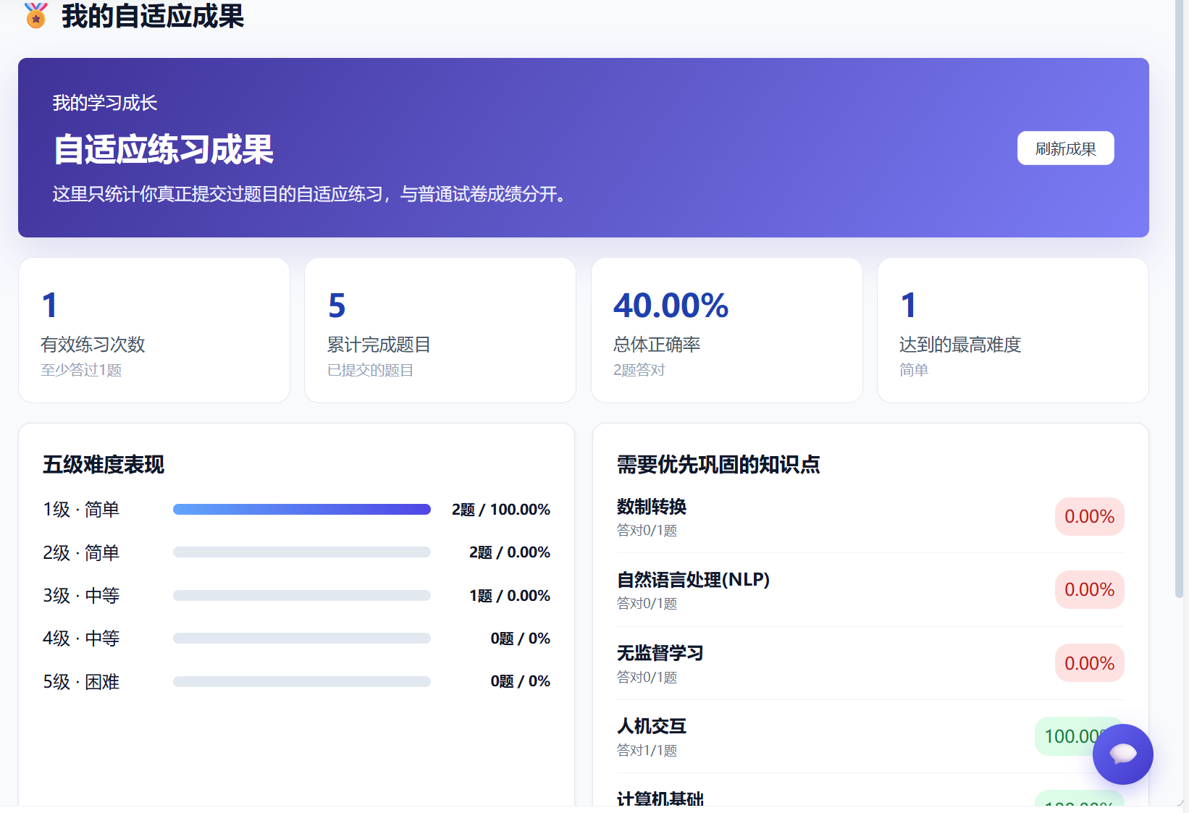
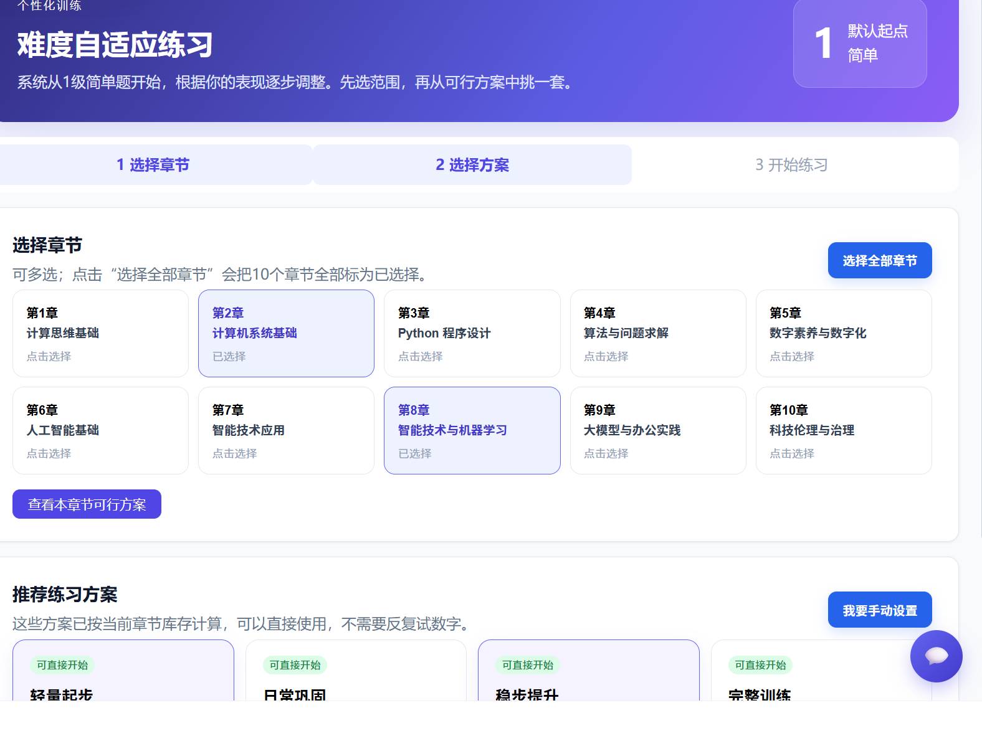
创新四：多维度学习画像与个性化分析
03 INNOVATION
AI 生成
8

Slide 15
系统架构设计
04 ARCHITECTURE
Vue 3 + Vite + Element Plus
前端 · 三端统一交互 · 30+组件
Express 5 + JWT + RBAC
后端 · 认证权限与业务编排 · 70+API
MySQL 8.x + 连接池
数据层 · 15+张表 · 题库/试卷/答案/学情
GLM-4 + DeepSeek
AI层 · 出题/解析/语义评阅/智能对话
数据闭环
题库内容
组卷策略
作答记录
评阅结果
个性化建议
下一轮训练
设计原则：权限隔离 · 增量兼容 · 可解释结果 · 教师最终决策
AI 生成
9

Slide 16
功能实证 · 学生端
05 DEMONSTRATION
1
在线答题
2
自适应练习
• 6种题型：判断/单选/多选/填空/简答/程序论述
• 从1级开始，逐题动态调整难度
• 答题卡导航 · 实时计时 · 断点续答
• 库存预检 + 方案推荐
• 主观题标注「语义评阅·教师可复核」
• 难度轨迹可视化 · AI即时答疑
3
错题本与分析
4
AI智能助手
• 错题自动归集 · 一键重练
• 浮动球设计 · 可拖拽对话面板
• 章节/题型/难度三维统计
• 自然语言组卷：「帮我出第3章10道单选题」
• SVG趋势图 · 个性化巩固建议
• 错题浓缩 · 同类题推荐 · 功能导航
AI 生成
10

Slide 17
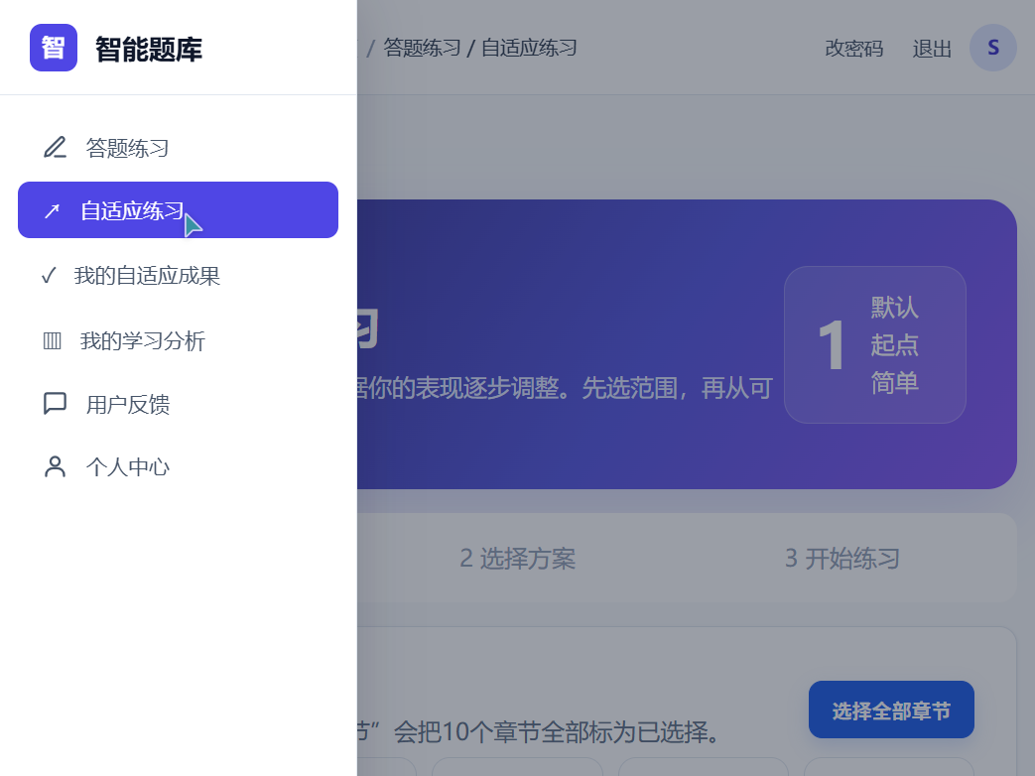
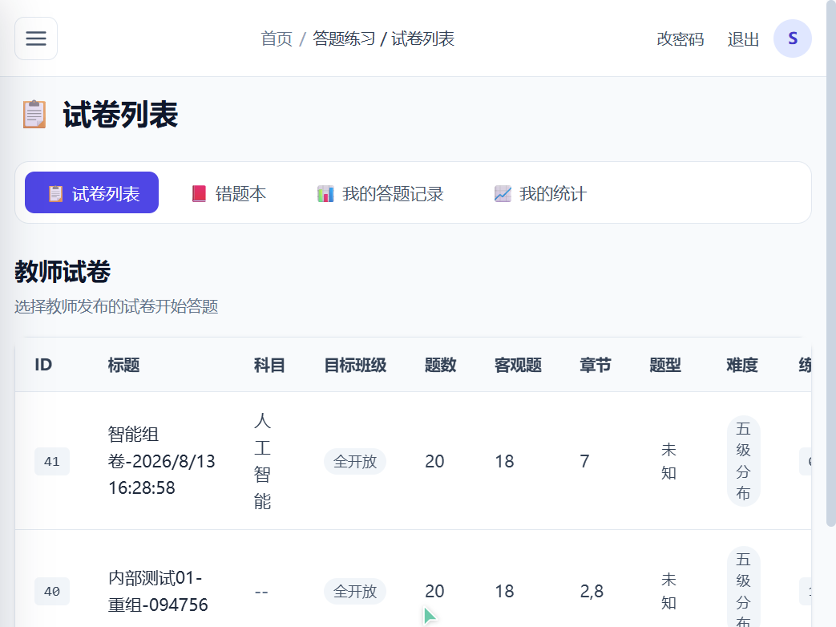
功能实证 · 学生端
05 DEMONSTRATION
AI 生成
10

Slide 18
功能实证 · 教师端
05 DEMONSTRATION
多约束智能组卷
AI自动出题
按章节/知识点/题型/难度生成题目草稿 → 人工审核 → 入库
• 四步配置：基本设置 → 题型结构 → 难度结构 → 组卷检查
Excel批量导入 · 6种题型 · 重复ID自动跳过
• 9套预设方案 + 手动自定义 + AI辅助三模式
试卷分析与学情总览
• 题型×难度×章节×知识点 四维交叉校验
正确率分析 · 成绩分布 · 班级对比 · 分数段统计
主观题复核 · 班级管理 · 学生个性化分析
• 实时库存检查（debounce 300ms）
• 不可行时自动推荐替代调整方案
自适应学情总览
• 组卷报告：目标vs实际分布对比
学生人数 · 练习人数 · 有效练习次数 · 整体正确率
关注学生标记 · 最近练习记录 · 建议跳转组卷
AI 生成
11

Slide 19
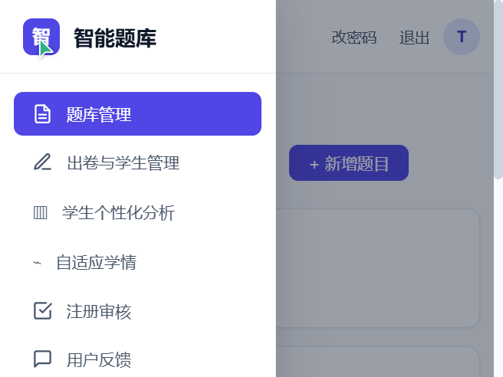
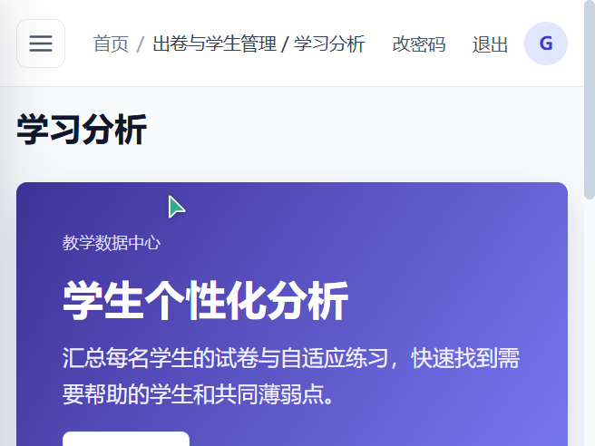
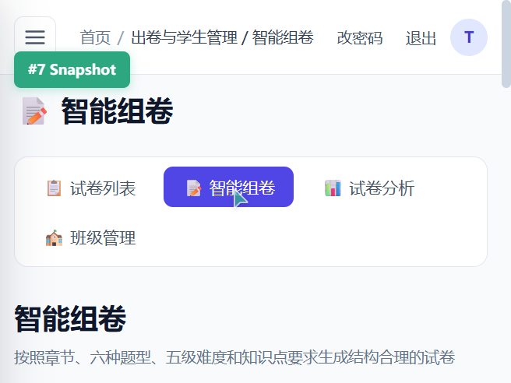
功能实证 · 教师端
05 DEMONSTRATION
AI 生成
11

Slide 20
功能实证 · 管理员端
05 DEMONSTRATION
用户与权限管理
注册审批闭环
全局数据治理
• 三角色RBAC：admin/teacher/student
• 非自助注册 · 审批制
• 全局题库与学习数据统计
• 教师科目级数据隔离
• 教师申请含学院/专业/科目/工号
• 增量字段兼容 · 减少旧数据迁移风险
• 用户启停 · 重置密码 · 批量操作
• 管理员审核 → 通过/拒绝
• 用户反馈管理：提交/回复/状态跟踪
• JWT Token 7天有效期 · bcrypt加盐哈希
• 通过后自动创建账号并关联科目
• 系统运行监控与日志
70+
15+
30+
6
2
API接口
数据表
前端组件
题型支持
大模型协作
AI 生成
12

Slide 21
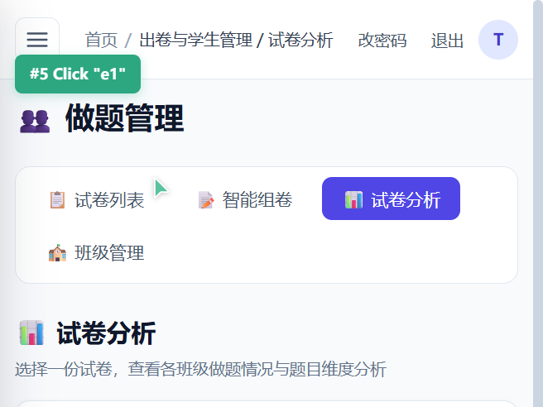
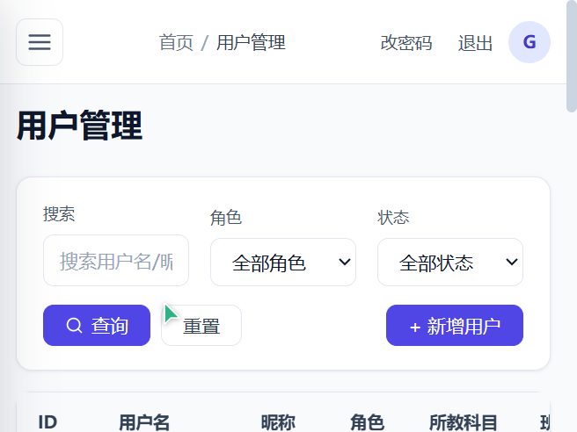
功能实证 · 管理员端
05 DEMONSTRATION
三角色RBAC权限管理 · 注册审批闭环 · 全局数据治理
用户与权限管理
注册审批闭环
全局数据治理
• 三角色RBAC：admin/teacher/student
• 非自助注册 · 审批制
• 全局题库与学习数据统计
• 教师科目级数据隔离
• 教师申请含学院/专业/科目/工号
• 增量字段兼容 · 减少迁移风险
• 用户启停 · 重置密码 · 批量操作
• 管理员审核 → 通过/拒绝
• 用户反馈管理：提交/回复/跟踪
• JWT 7天有效 · bcrypt加盐哈希
• 通过后自动创建账号并关联科目
• 系统运行监控与日志
70+
15+
30+
6
2
API接口
数据表
前端组件
题型
大模型
管理员首页
注册审批
AI 生成
用户管理
来源：智启题库系统实拍（localhost:5173）
13

Slide 22
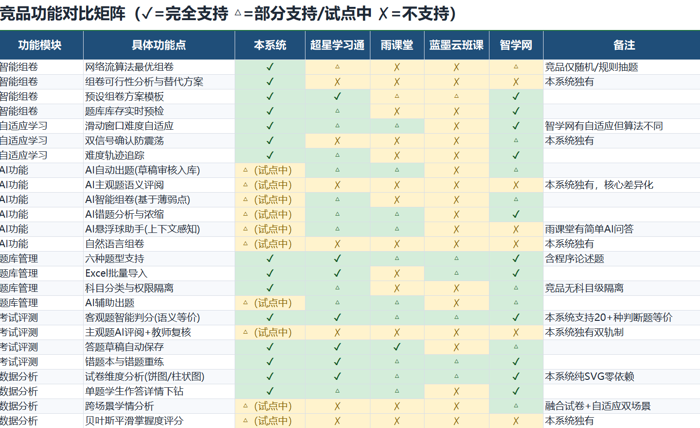
竞争优势分析
06 ADVANTAGE
核心壁垒：题库资产、学习记录与教师反馈持续共同优化，形成数据飞轮，（详细的竞品功能对比矩阵，在项目书中有完整的展示）
AI 生成
13

Slide 23
应用推广路径
06 APPLICATION
1
2
3
4
验证
共建
复制
服务
选择1-2门课程
验证组卷与分析流程
沉淀题库规范
建立教师共创小组
形成课程模板
收集反馈迭代
复制到院系与专业
按学校部署
扩展科目覆盖
提供运维与增值模块
校级教学质量洞察
持续数据飞轮
下一步需验证的关键指标
• 教师节省组卷时间
• 学生训练完成率
• 薄弱点改善幅度
• 题库复用率
AI 生成
14

Slide 24
未来发展规划
07 ROADMAP
近期 · 场景化
中期 · 资料流转
远期 · 教学协同
可直接开发
需验证准确率
研究储备
• 定时训练与任务提醒
• 学习资料导入与格式转换
• 多课程知识图谱构建
• 课程/班级训练计划
• 图片OCR识别与题目抽取
• 个体学习路径模拟
• 移动端体验优化
• 题目导入导出标准化
• 校级教学质量洞察
规划原则：每个方向都从教师与学生真实使用场景出发，以小范围试点数据决定是否扩展
AI 生成
15

Slide 25
团队介绍
07 TEAM
P
F
B
A
O
产品与调研
前端与体验
后端与数据
算法与策略
推广与运营
课程场景调研
三端页面开发
API接口设计
组卷算法
试点课程对接
需求验证
数据可视化
权限与数据库
自适应策略
用户反馈收集
交互方案设计
移动端适配
题库与学情数据
语义评阅规则
成果材料整理
以「产品—算法—工程—运营」协同推进，让技术真正服务于教学现场
AI 生成
16

Slide 26
让题库真正进入教学现场
不是替代教师，而是让教师把时间投入更有价值的判断
不是只给学生分数，而是给出下一步可执行的学习路径
期待与高校课程共建试点
答辩与交流 · 感谢聆听
AI 生成

